Slide 1

永续地牢设计书
Ouroboros

Slide 2

永续地牢设计书
Ouroboros

Slide 3

编程平台
Unity 2021 稳定支持版本 (LTS)
1.在Unity中创建新项目，并确保选择2D项目类型。
2.在Unity Asset Store中搜索并下载适合您需求的2D卡牌游戏资源包，例如卡牌、背景、字体等。
3.创建用户界面，例如显示卡牌手牌和场上卡牌等。可以使用Unity的UI工具来创建用户界面。

Slide 4
UI界面模块：用于实现游戏界面，包括主界面、卡牌选择界面、战斗界面等等。
卡牌数据模块：用于存储和管理卡牌的属性和数据，包括卡牌的名称、描述、稀有度、攻击力、血量等
卡牌操作模块：用于实现玩家与卡牌之间的互动，包括卡牌的抽取、出牌、弃牌、回收等等。
游戏逻辑模块：用于实现游戏的规则和逻辑，包括回合制、回合流程、胜负判定等等。
数据统计模块：用于记录和统计游戏数据，包括玩家的胜率、游戏时长、卡牌使用情况等等。
4.创建卡牌游戏所需的2D精灵，例如卡牌背面和正面。将这些精灵导入到Unity项目中。
5.创建游戏场景，并将卡牌精灵放置在合适的位置。可以使用Unity的2D布局工具来快速设计场景。
6.创建游戏逻辑，例如抽牌、打牌和计分等。可以使用Unity的C#脚本来实现这些逻辑。

Slide 5
使用C#中的ADO.NET（ActiveX Data Objects .NET）技术实现。
首先，导入ADO.NET命名空间：在你的C#代码文件中，在顶部使用“using System.Data;”导入ADO.NET命名空间。
然后，创建数据库连接：使用SqlConnection类创建一个数据库连接对象。你需要提供数据库服务器的名称或IP地址、数据库名称以及登录凭据等必要的信息。例如：
string connectionString = "Server=myServerAddress;Database=myDataBase;User Id=myUsername;Password=myPassword;";
SqlConnection connection = new SqlConnection(connectionString);
数据库连接

Slide 6
connection.Open(); //打开数据库连接：使用SqlConnection对象的Open()方法打开数据库连接
string sql = "SELECT * FROM users";
SqlCommand command = new SqlCommand(sql, connection);
SqlDataReader reader = command.ExecuteReader();
//执行SQL查询：使用SqlCommand对象创建SQL查询语句并执行它。例如，以下代码将从名为“users”的表中选择所有数据行
while (reader.Read())
{
string name = reader["name"].ToString();
Debug.Log(name);
}
//处理查询结果：使用SqlDataReader对象来处理查询结果。例如，以下代码将循环遍历查询结果并输出每个用户的姓名
connection.Close();
数据库使用

Slide 7
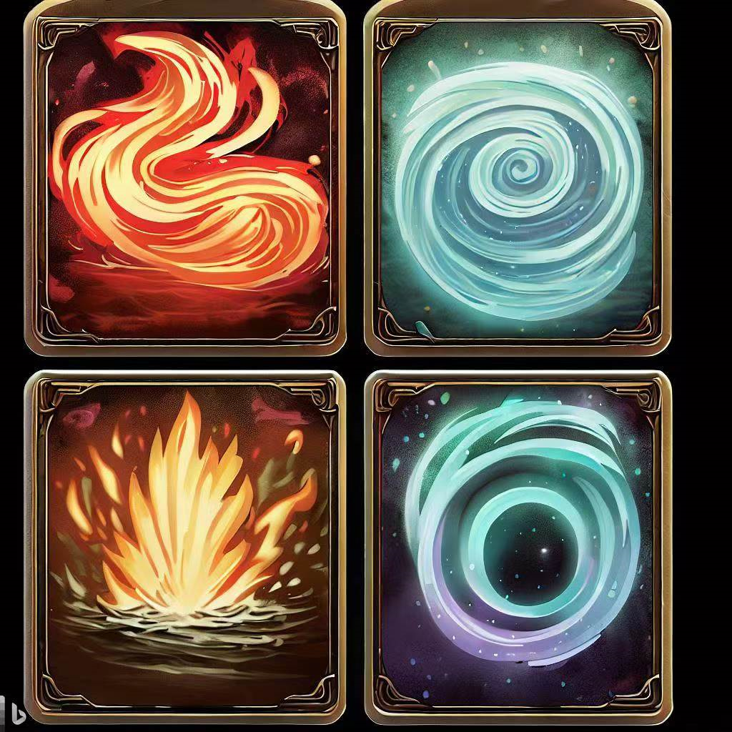
UI设计

Slide 8


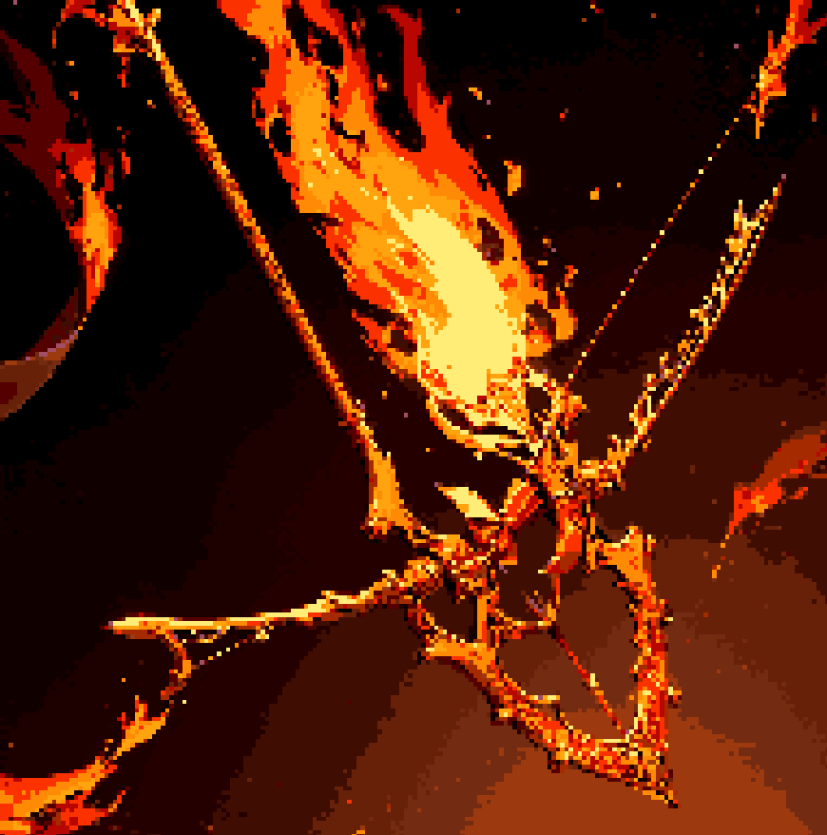


Slide 9
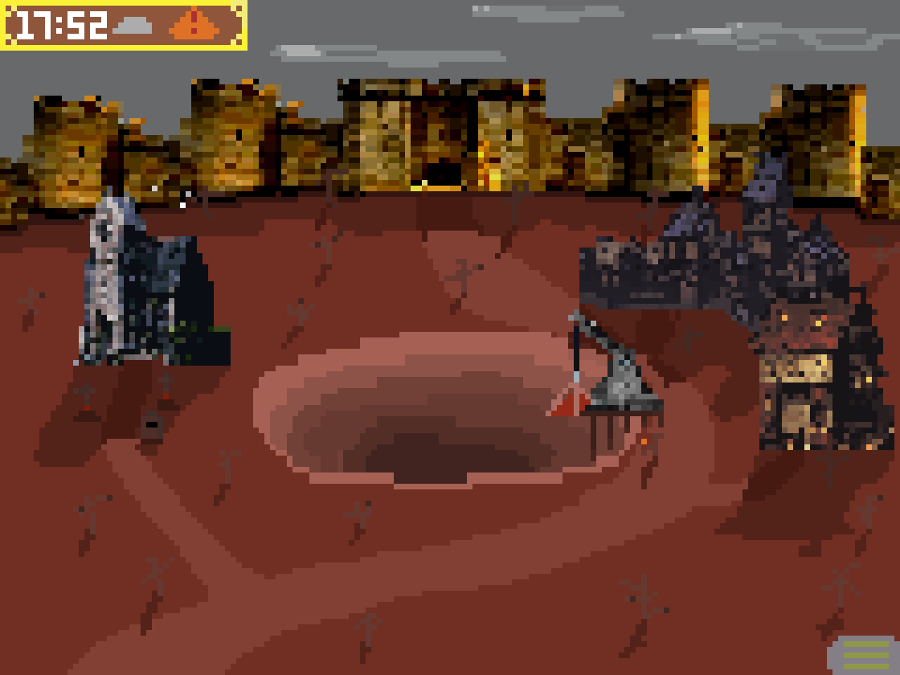
城镇（主页面）场景设计
在场景设计方面，我们会先用黑暗压抑风格的横版构图的像素画作为背景，加上魔法元素。
中央的深坑为“游戏开始“。
右边的城镇为“角色创建”。
右边的木制房屋为“图鉴”。
左边的教堂为“游玩纪录”。

Slide 10
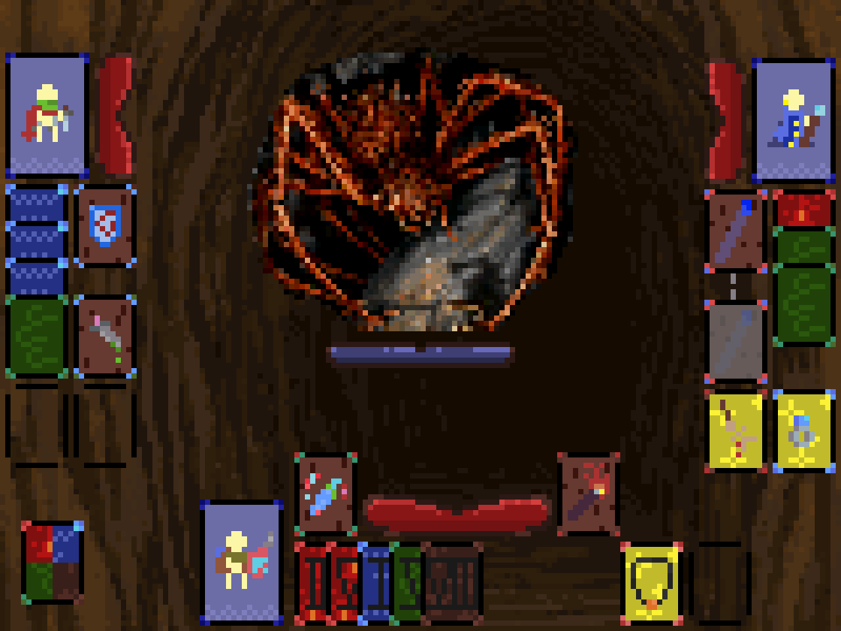
战斗场景设计
每个玩家有牌库，职业牌，左右手装备栏，饰品装备栏，血量条。
左下角为剩余的行动手牌抽牌堆和抽牌数。
中央为层主怪物和其所拥有的血量。

Slide 11
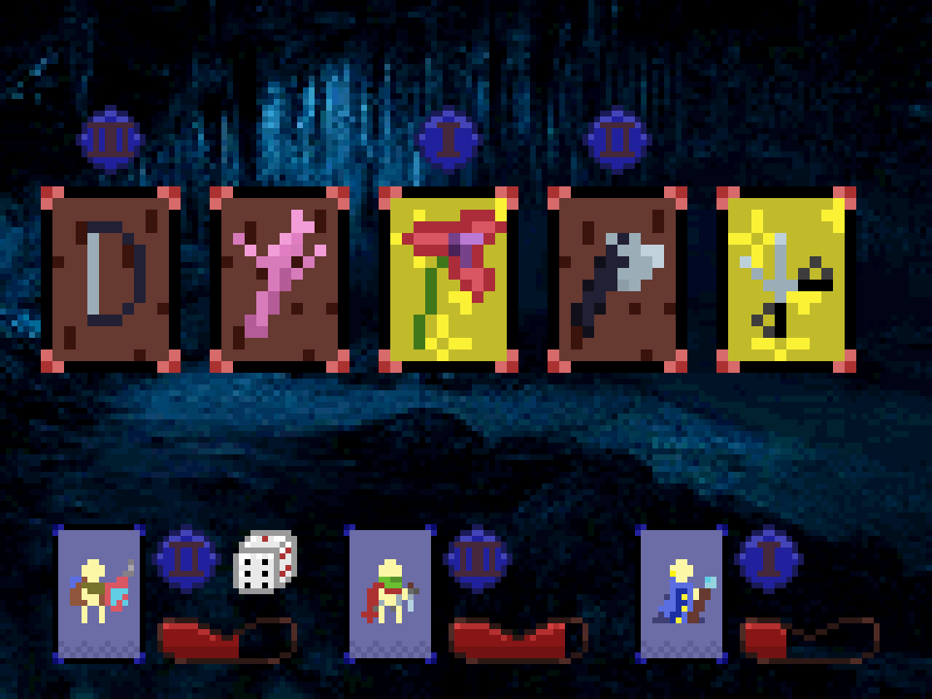
战利品场景设计
每个玩家有血量条和选择的先后顺序。
每个玩家旁会显示标志以显示哪位玩家正在选择。
上方显示的是可选的战利品，而上方的标志则对应是哪名玩家已经选择了这件装备。

Slide 12
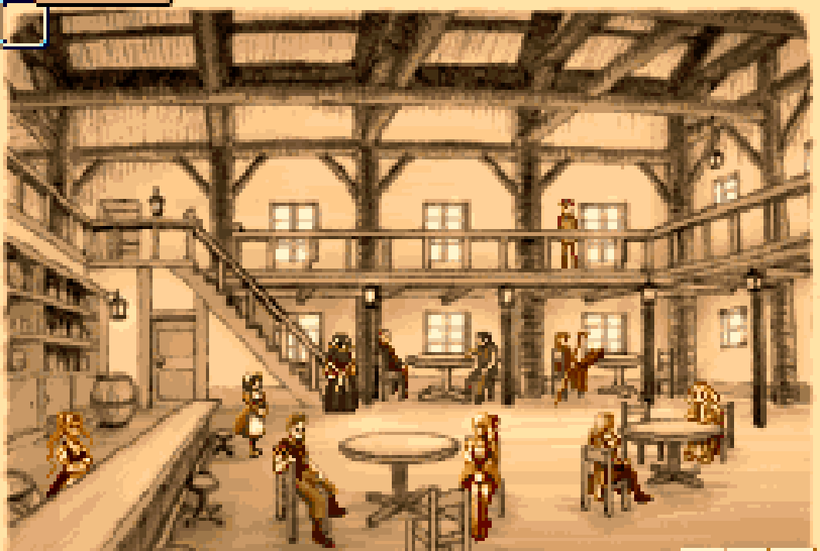
角色创建场景设计
每个人物都代表一位可以选择的角色。
玩家可以和角色交互以获得更多关于该角色的信息（如故事或能力）。

Slide 13
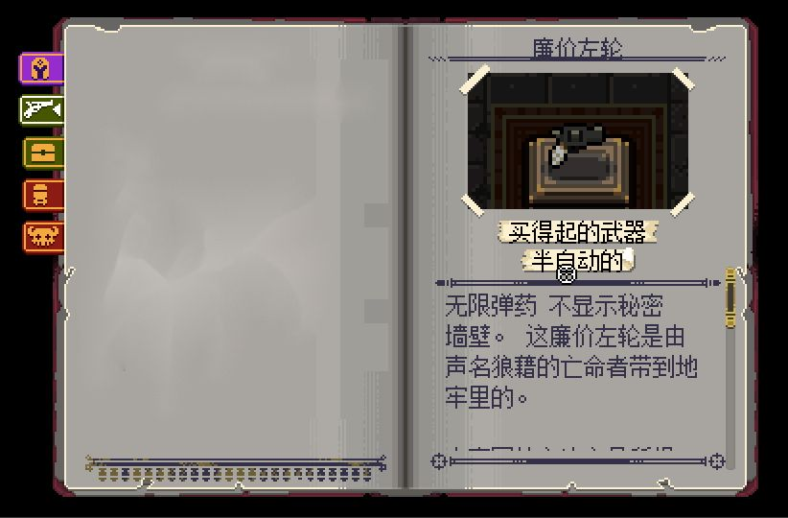
图鉴场景设计
图鉴左边将显示可以查看的角色，武器，怪物的图片。
在点击后，在右方详细显示出它的图像，名称，和它的效果（或能力）。

Slide 14
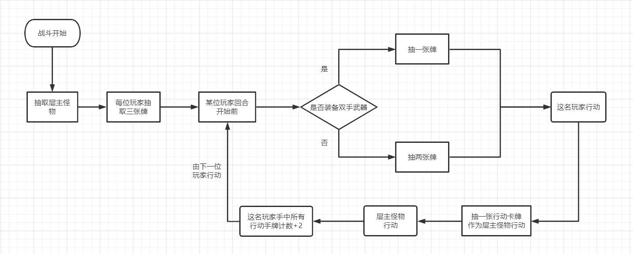
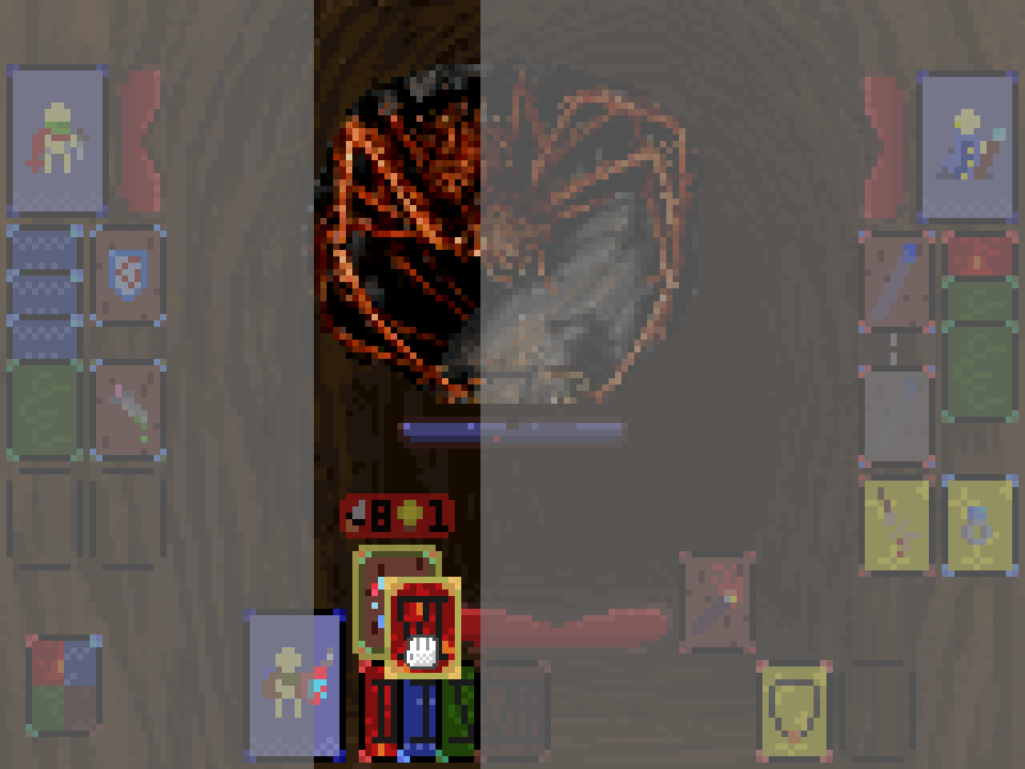
战斗流程设计
在游戏开始阶段，将向每位玩家手中发出三张牌。
每位玩家开始回合时，根据武器装备类型选择抽取一或两张牌。
随后出牌，将行动手牌放在武器牌上以发动攻击。
结束回合时，向层主怪物抽取一张牌，这张牌决定层主怪物采取怎样的行动。
随后顺位到下一名玩家。

Slide 15
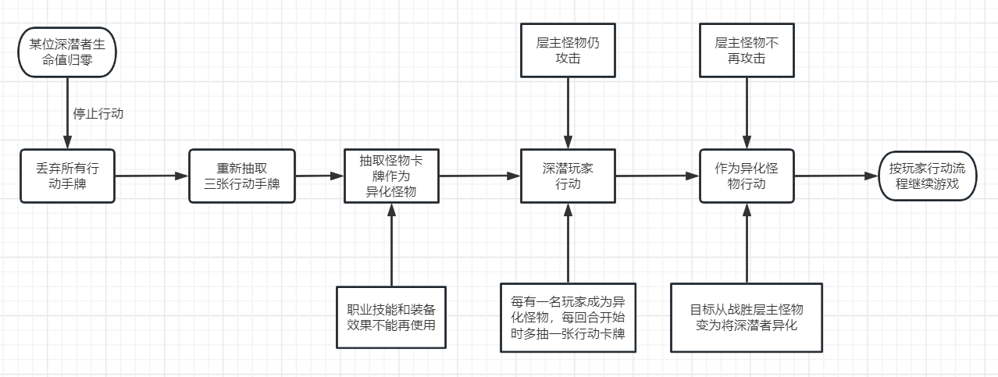
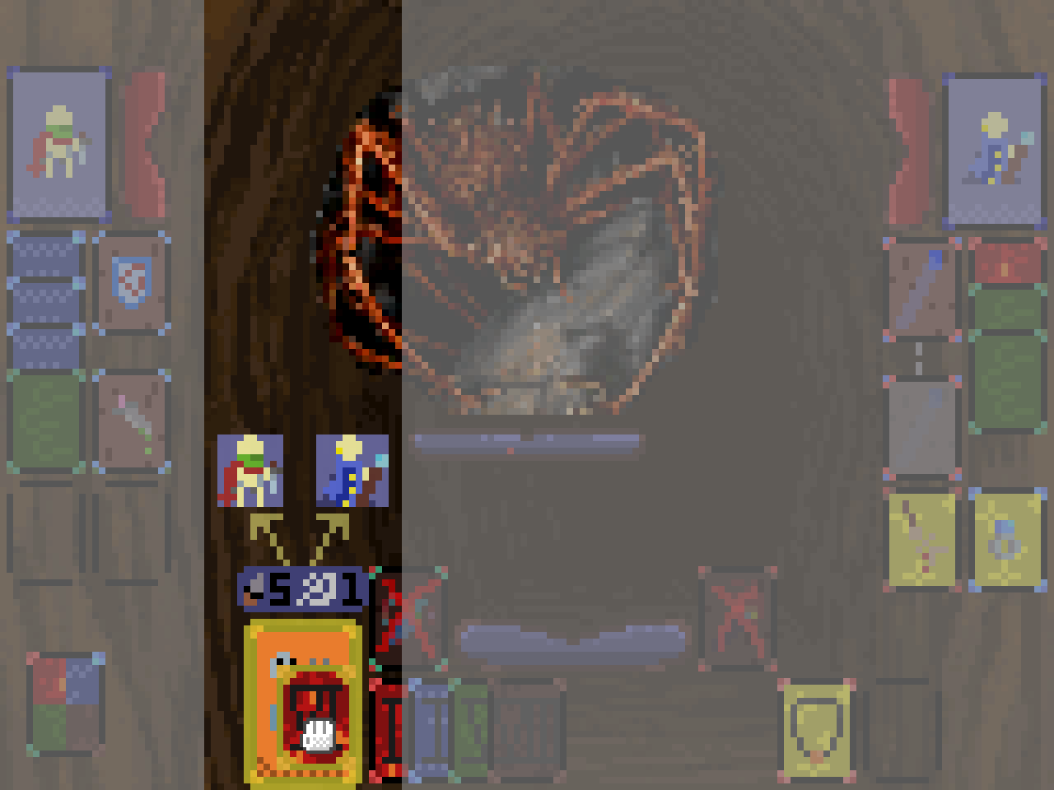
重生流程设计
当某位玩家生命值归零时，他的阵营将随之改变。他将丢弃所有手牌，再重新抽取三张牌。
随后抽取一张怪物牌作为自己变化为的怪物，本回合不再行动。
当轮到该玩家行动时，抽取一张行动卡牌，随后出牌，将牌放置在怪物牌上以发动攻击。
当该玩家生命值再次归零，这个过程将重复一遍，只是从怪物阵营变回玩家阵营。

Slide 16
武器设定
游戏卡牌分为武器卡牌和行动手牌，武器分为地风水火四种属性，每个武器最多可持有一种主属性和一种副属性。
行动手牌让特定的装备有不同的效果。

Slide 17
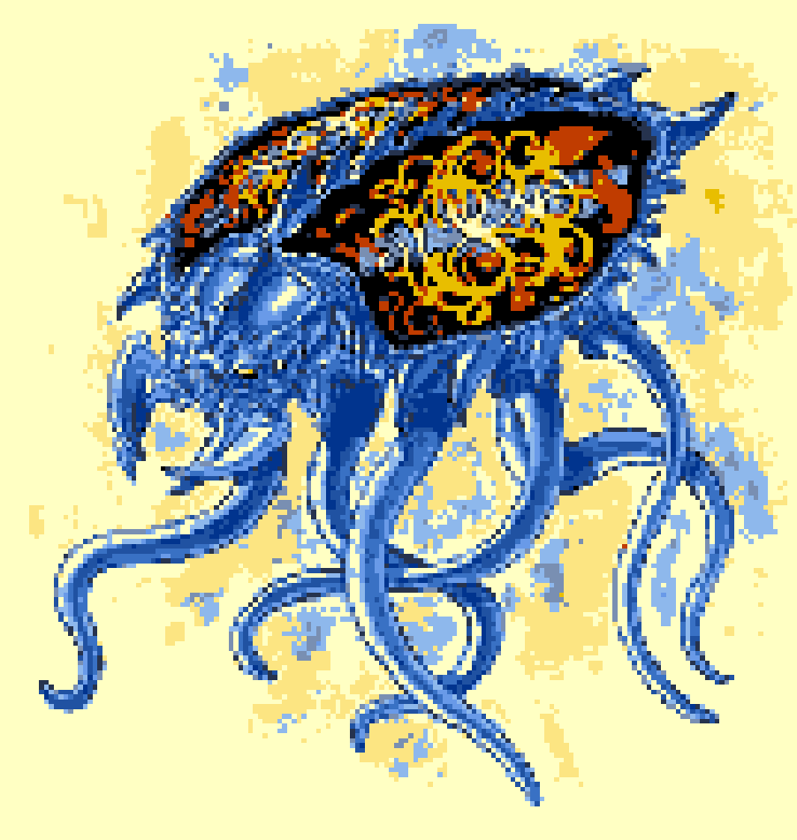
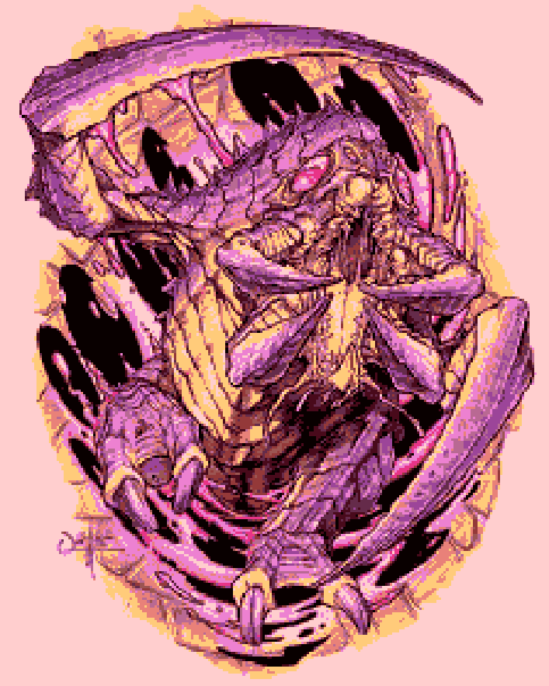
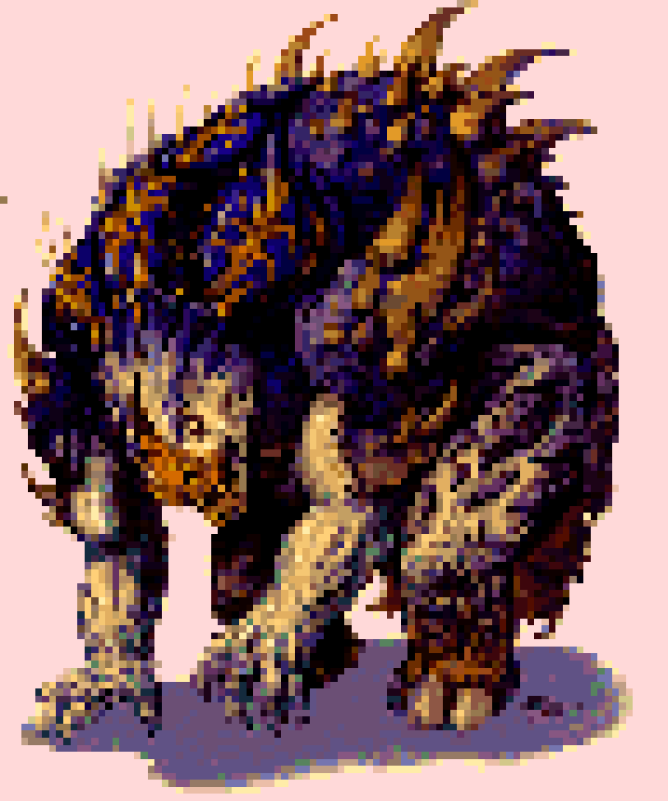
怪物设定
怪物卡牌设定会更多来自于龙与地下城（Dungeons & Dragons ）中的稀有怪。
这些怪物能更多的给冒险者一种陌生感和未知感，让玩家感受到此地牢中的生物危险度是不同于其他游戏的。

Slide 18
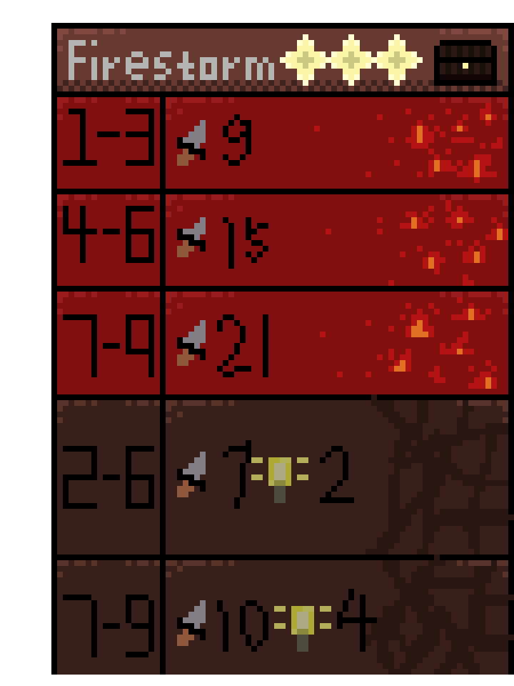
数值设计
我们会使用以下几点来平衡装备数值：
可用牌数(Able-cards,下写为AC)指此装备可使用的行动卡牌数量。
理想伤害(Total damage,下写为TD)指在抽到所有该装备可抽到的牌后可以打出的总伤害（+可阻挡伤害）。
每牌伤害(Damage per card,下写为DPC)指每张牌的平均伤害(+可阻挡伤害)。
最大每秒伤害(Max damage per card,下写为MDPC)可打出的最大伤害(+可阻挡伤害)。
每相近的稀有度的装备之间的数值差距不会很大，但他们的实现和展示效果不同，以达到更多可玩性和玩家直接配合的实现。

